Slide 1

Работа с файлами в Linux

Slide 2
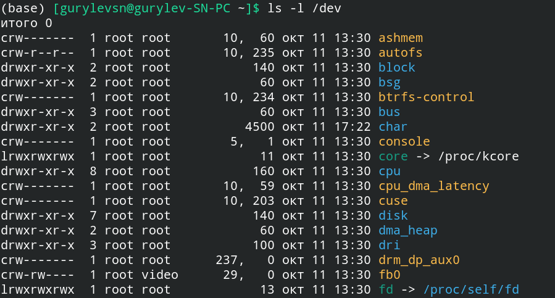
Абстракция файла в Linux
В Linux нет такого понятия, как расширение имени файла
В Linux понятие файла значительно шире (все есть файл)
Например, есть файлы устройств:
/dev/sdx — файл жесткого диска;
/dev/scdN — файл устройства CD/DVD-привода;
/dev/mouse — файл устройства мыши;
Файлы устройств бывают двух типов: блочные и символьные

Slide 3
Как вы думаете почему разработчики придерживались концепции «все есть файл»?

Slide 4
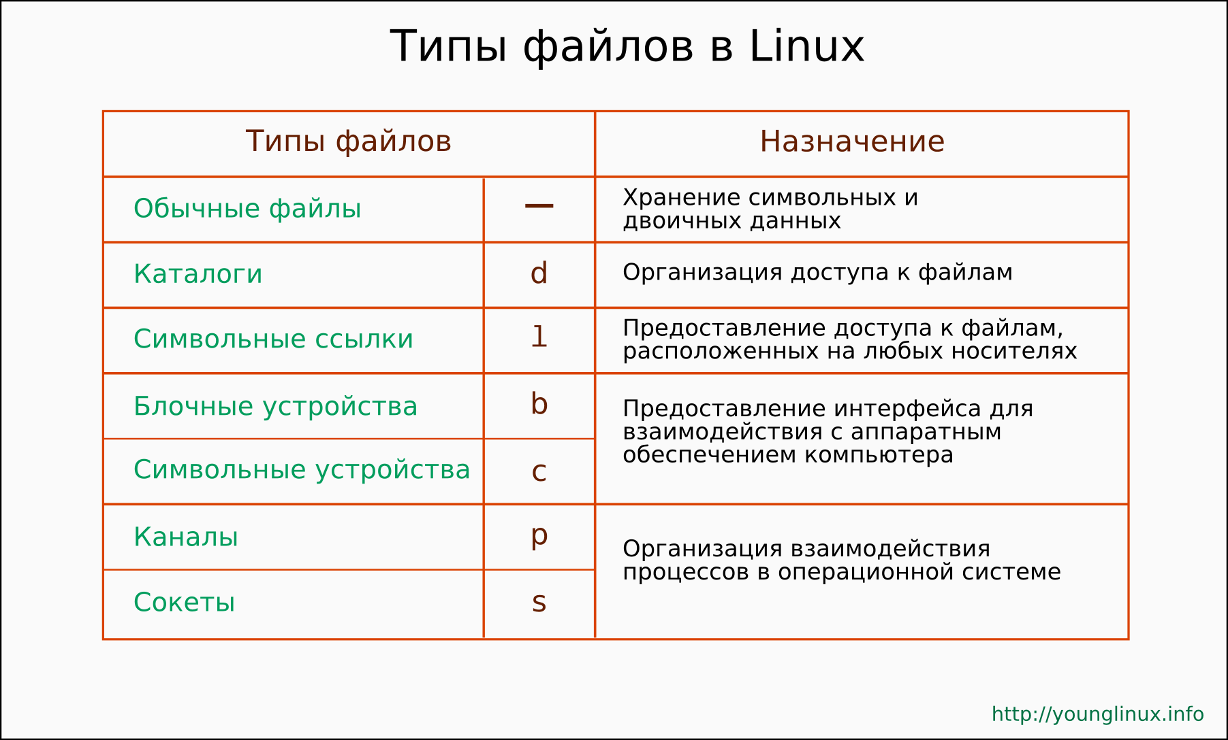
Типы файлов

Slide 5
Как вы думаете в чем основное отличие Unix сокетов от каналов?

Slide 6
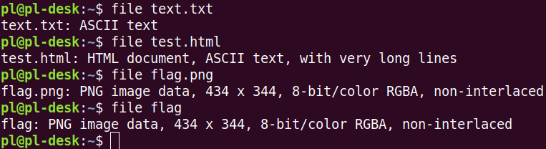
Команда file

Slide 7
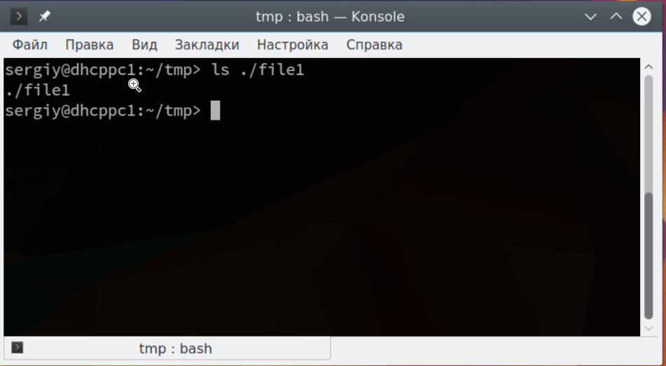
Понятие пути в Linux
Уникальным идентификатором файла в пределах операционной системы является его абсолютное путевое имя
У корневого каталога имя отсут­ствует, т. е. является пустой строкой
Относительный путь linux - это путь к файлу относительно текущей папки открытой в терминале.

Slide 8
Какое имя у корневого каталога в Linux?

Slide 9
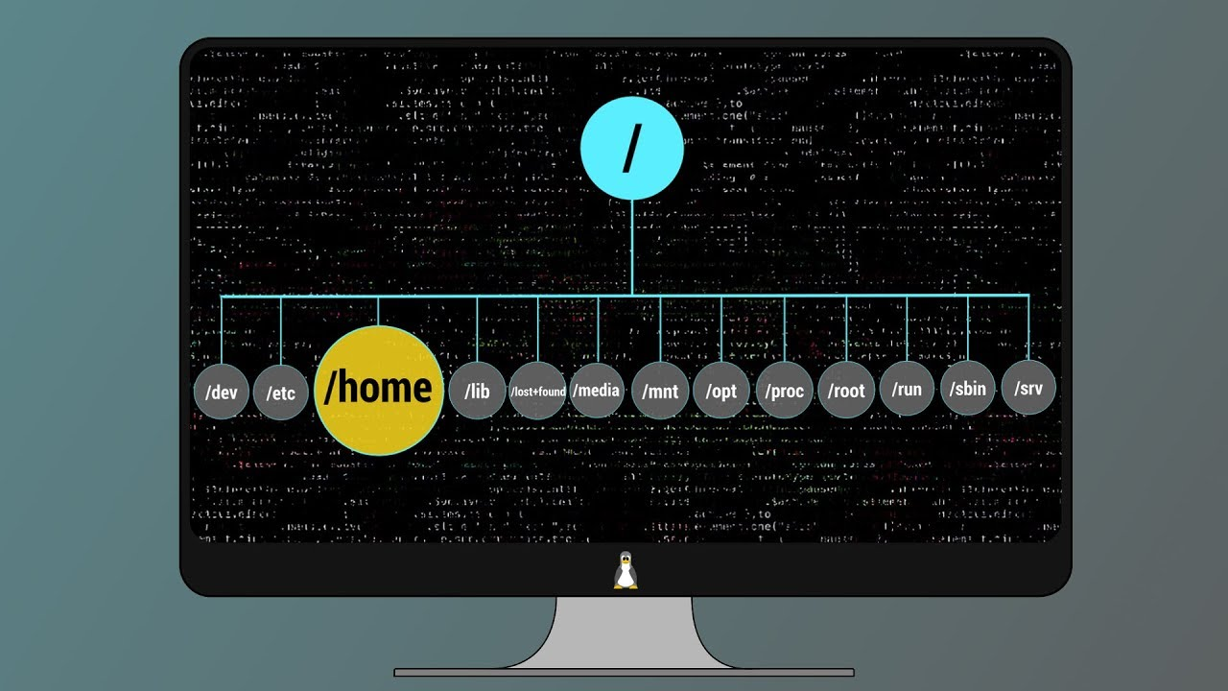
Специальные пути
. (Точка) Текущая директория
.. (Две точки) Родительская директория
~ (Тильда) Домашний каталог

Slide 10
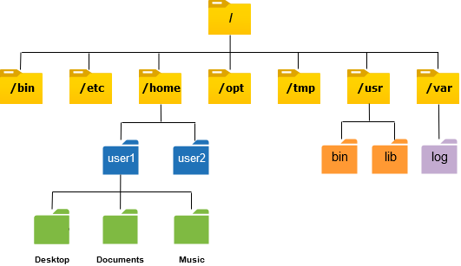
Стандартные каталоги
/ — корневой каталог
/bin – содержит стандартные утилиты Linux
/boot – содержит конфигурационные файлы необходимые для загрузки ОС
/dev – содержит файлы устройств
/etc - содержит конфигурационные файлы операционной системы
/home - Здесь содержатся домашние каталоги всех пользователей
/lib – здесь находятся различные библиотеки и модули ядра
/lost+found - испорченных файлов при проблемах с файловой системой

Slide 11
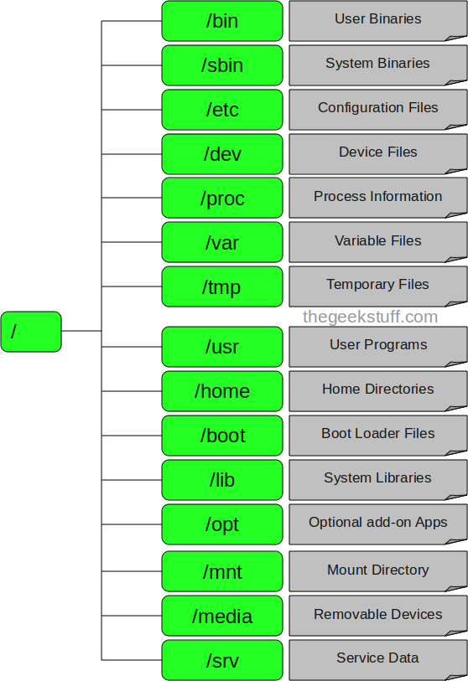
Стандартные каталоги
/misc – может содержать все что угодно
/mnt и /media – в этих каталогах содержатся точки монтирования
/opt – здесь обычно размещаются установленные программы
/proc – используется для предоставления информации о процессах
/root - каталог пользователя root
/run — данные требующимися в процессе работы
/sbin - набор утилит для системного администрирования
/tmp - каталог, в котором хранятся временные файлы
/usr – содержит пользовательские программы
/var - файлы, которые подвергаются наиболее частому изменению

Slide 12
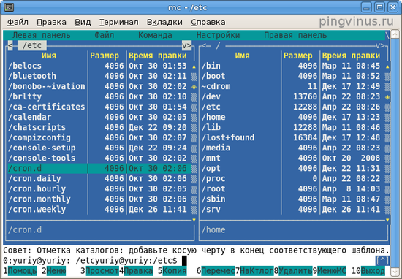
Файловые менеджеры
В каждой графической оболочке линукс есть свой gui файловый менеджер. Однако в некотрых ситуациях графическая оболочка может быть вам недоступна
Midnight Commander - это файловый менеджер с текстовым пользовательским интерфейсом (TUI)
Особенности:
Поддержка мыши и клавиатуры в графическом интерфейсе;
Встроенный инструмент просмотра и редактирования с подсветкой синтаксиса;
Поддержка создания и распаковки архивов;
Поддержка кодировки Unicode;
Горячие функциональные клавиши для разных действий;
Строка терминала для выполнения команд.

Slide 13
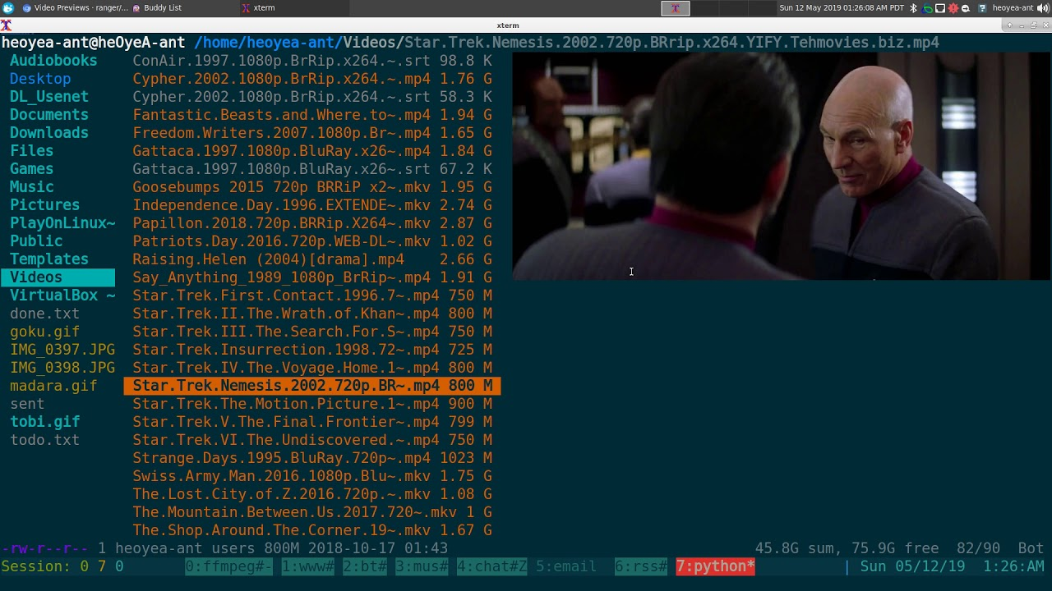
Файловые менеджеры
Еще один консольный текстовый менеджер Ranger
Быстрое переключение между директориями и просмотр файлов
Просмотр содержимого файлов
Просмотр изображений прямо в файловом менеджере
Поддержка основных операций с файлами
Массовое переименование файлов
Поддержка горячих клавиш из VIM
Поддержка вкладок
Поддержка управления мышкой
Поддержка UTF-8
Поддержка плагинов

Slide 14
Основные команды для работы с файлами
Команда ls выводит перечень содержимого какого-либо каталога.
ls -l - детализирован­ный (длинный) список
ls –F, чтобы отобразить информацию о типах файлов
Команда cp копирует файлы
cp file1 file2 копирует файлы
cp file1 ... fileN dir — копирует несколько файлов в директорию
Команда mv (от англ. move — «переместить») - она переименовывает файл
mv file1 file2 - переименовать файл file1 в file2
mv file1 ... fileN dir - ереместить несколько файлов в другой каталог

Slide 15
Основные команды для работы с файлами
Чтобы удалить файл, воспользуйтесь командой rm
rm file
Команда file — выводит тип файла
file file
Команда touch создает пустой файл, если файл уже существует, команда обновляет информацию о времени изменения
touch file

Slide 16
Основные команды для работы с файлами
Чтобы быстро просмотреть фрагмент файла или потока данных, используйте команды head и tail
head file отобразит первые десять строк файла
tail file покажет заключи­тельные десять строк
Команда file — выводит тип файла
file file
Команда less становится удобной тогда, когда файл довольно большой или когда
выводимый результат длинен и простирается за пределы экрана

Slide 17
Основные команды для с директориями
Команда cd изменяет текущий рабочий каталог оболочки:
cd dir
Команда mkdir создает новый каталог с именем dir:
mkdir dir
Команда rmdir удаляет каталог с именем dir:
rmdir dir

Slide 18
Какая команда помогает понять что содержит файл?
Как создать пустой файл?
Создать каталог?

Slide 19
Спасибо за внимание
Haulmont

